Slide 1


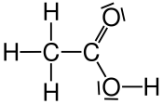

Ethansäure
(Essigsäure) von Maddy

Slide 2
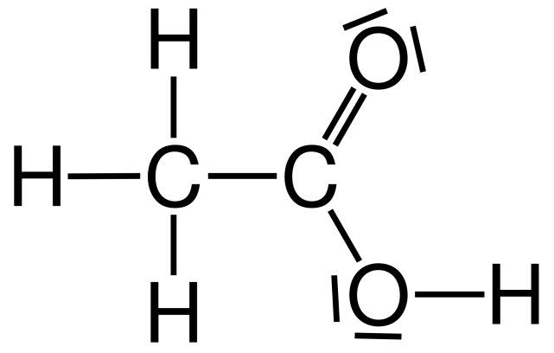
Steckbrief
Name: Ethansäure (Essigsäure)
Beschreibung: farblose Flüssigkeit mit stechendem Geruch
Molare Masse: 60,05 g/mol
Schmelzpunkt: 17°C
Siedepunkt: 118°C
Löslichkeit: Vollständig mischbar mit Wasser (20°C)

Slide 3
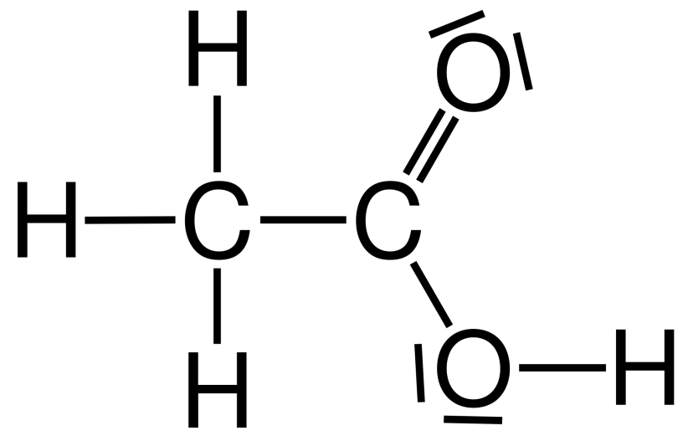
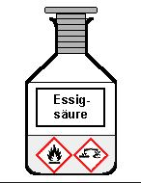
Summenformel
(Molekülformel)
Lewis-Formel
(Strukturformel)
CH₃COOH

Slide 4
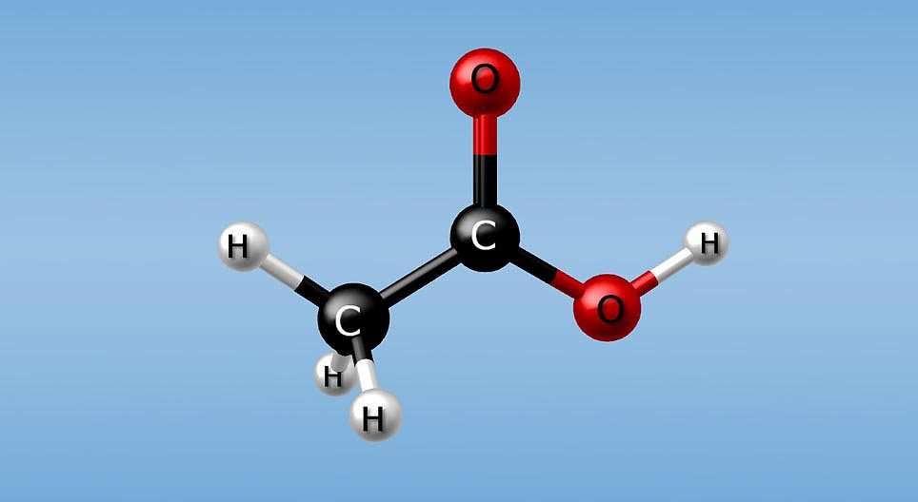
3D- Modell der Ethansäure

Slide 5



GHS-Kennzeichnung
Sicherheitshinweise
Gefahren- und
(hazard and precautionary; H-P-Sätze)
Hazard: 226,314
Precautionary: 210,260,280 1+3,303+361+353,304+340,310,305+351+353

Slide 6
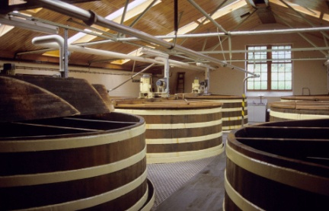

Vorkommen und Verwendung
Vorkommen: Stoffwechsel, Gärungsprozess
Acetate-> Salze der Ethansäure
->Bestandteil von ätherischen Ölen und Pflanzensäften
->Zellatmung: Acetyl-CoA Edukt des Citratzyklus
-> Alkoholische Gärung: Umwandlung von Ethanol zu Ethansäure
Verwendung:
Speiseessig (5% Essigsäure), Essigessenz (bis zu 25% Essigsäure), Putzmitteln (Essigreinigern), Konservieren von Lebensmitteln (da stark Keim abtötend), Säuerungsmittel (E-Nummen 260-263), Kosmetikprodukte, Zwischenprodukt bei der Herstellung von Medikamenten, Duftstoffen und Kunststoffen

Slide 7
Herstellung
Biologische Herstellung
Oxidation von Ethanol durch Acetobacter-Bakterien zu Essigsäure (Gärungsessig) CH₃CH₂OH+ O₂ -> CH₃COOH + H₂O
-> Ausgangsstofffe: Wein, Bier, Malz
Chemische Herstellung
!Nur Unter Einfluss von hohem Druck und katalytischen Vorgängen!
Umsetzung von Methanol mit Kohlenmonooxid
->(Monsanto-Prozess) CH₃OH+ CO -> CH₃COOH
Luftoxidation von Acetaldehyd CH₃CHO+ ½ O₂ -> CH₃COOH

Slide 8
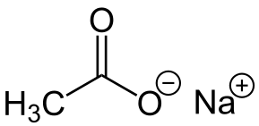
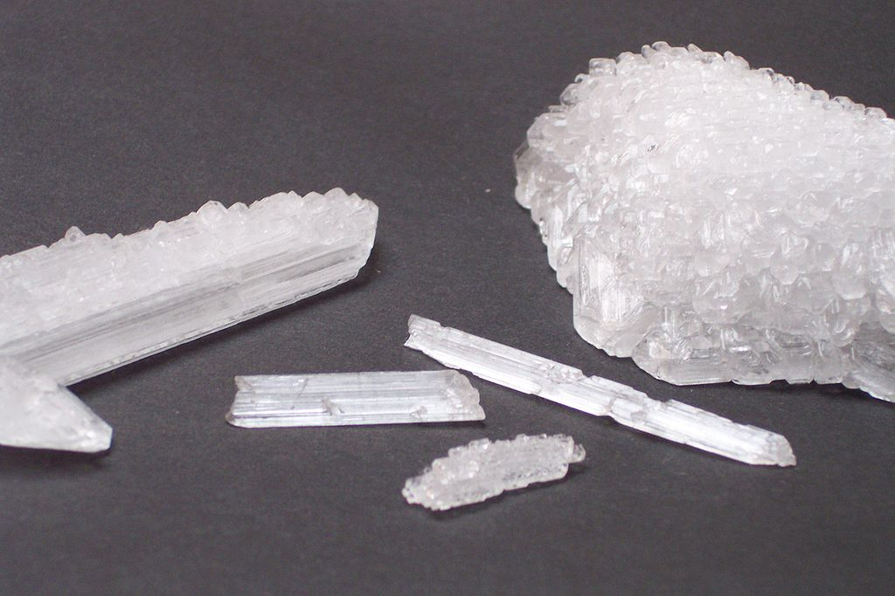
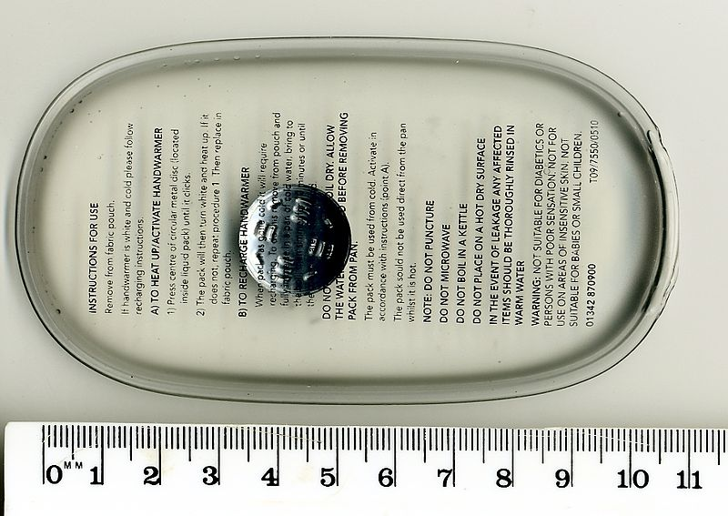
Salz der Ethansäure
- Die Salze der Ethansäure heißen Acetate
Beispiel: Natriumacetat
->NaCH₃COO
-> (Na⁺ + CH₃COO⁻ )
Lebensmittelzusatzstoff
->(Konservierung)
Handwärmer

Slide 9

Quellen
http://essigsäure.org/
https://www.mozaweb.com/de/mozaik3D/KEM/szerves/ecetsav/960.jpg
https://de.wikipedia.org/wiki/Essigs%C3%A4ure
http://www.chemie.de/lexikon/Essigs%C3%A4ure.html
http://www.seilnacht.com/Chemie/ch_essig.htm
https://de.wikipedia.org/wiki/H-_und_P-S%C3%A4tze
http://www.seilnacht.com/Chemie/ghspikto.htm
http://www.seilnacht.com/Chemie/hpsaetze.html
https://de.wikipedia.org/wiki/Natriumacetat

